Slide 1
Majakka- maahanmuuttajat kanssamme 2018-2021

Slide 2
Majakka — maahanmuuttajat kanssamme on STEAn rahoittama kehittämishanke, jonka tavoitteena on edistää maahanmuuttajien työelämäosallisuutta. Tavoitteen saavuttamiseksi Majakka luo uusia toimintamalleja maahanmuuttajatyöhön yhdessä alueellisten toimijoiden kanssa. Hankkeen yhteistyökumppaneita ovat maahanmuuttajat, viranomaistoimijat, yritykset, kunnat ja kuntayhtymät, työllistämis- ja maahanmuuttajaverkostot, oppilaitokset, hankkeet sekä yhdistykset ja vapaaehtoistoimijat.

Slide 3
Majakan toimintamuotoja ovat maahanmuuttajille suunnattujen palveluiden kehittäminen, maahanmuuttajien työelämävalmiuksien parantaminen ja työllistymisen esteiden purkaminen. Lisäksi teemme näkyväksi alueen kansainvälistä osaamista, kehitämme uudenlaista vapaaehtoistoimintaa sekä luomme mahdollisuuksia valtaväestön ja maahanmuuttajien kohtaamisille. Toimintamuotojamme ovat myös ajankohtaiset koulutukset ja tapahtumat sekä alueellinen vaikuttamis- ja verkostotyö.
Majakka-hankkeen välittömiä kohderyhmiä ovat Oulun eteläisen alueen maahanmuuttajat sekä alueen yritysten, yhdistysten, kuntien ja kaupunkien henkilöstö. Välillisenä kohderyhmänä on alueen väestö.

Slide 5
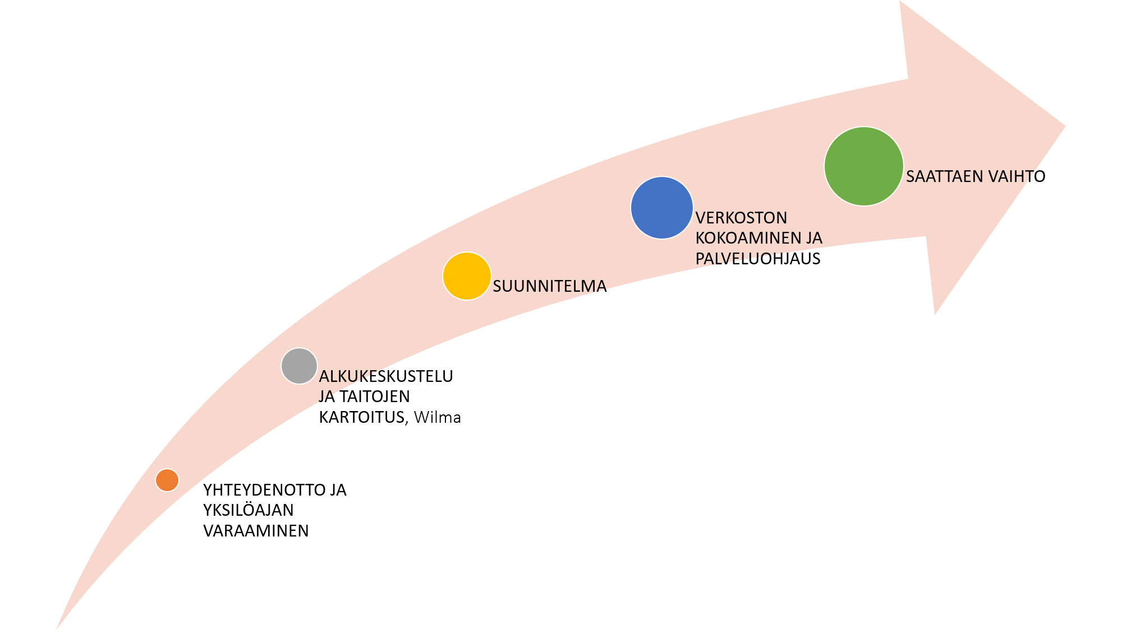
Koulutus
Suomen kieli, peruskoulu
Digitaidot
Työvalmennus
CV
Työhakemus
Vapaa-aika
Vapaaehtoistyö
Ystävä(perhe)
Harrastukset
Työhaastattelu
Yritysvierailu
Korttikoulutukset ja kurssit
Ammattiopisto tai lukio
Korkeakoulu
Työelämän käytänteet
Valma

Slide 6
MAJAKAN PAKOPELI
Majakka on valmistanut maahanmuuttoteemaisen pakopelin. Pelin osallistujan tehtävänä on luoda hyvä ja onnellinen elämä uudessa maassa, jonka kieltä ja ihmisiä hän ei tunne. Pelaajien tulee selvittää koodeja eri lukkoihin ja ratkaista tehtävä matkalaukkuun pakattujen vinkkien avulla. Peliaika on yksi tunti.
MAJAKKALUURI
Hei sinä, joka kohtaat työssäsi maahanmuuttajia tai työllistät heitä! MajakkaLuuriin soittamalla saat neuvontaa maahanmuuttajan koulutus- ja työelämäpolkuun liittyvissä erityiskysymyksissä. Majakan työntekijät tuntevat mm. alueen kotoutumis- ja kielikoulutukset, jatkokoulutusmahdollisuudet sekä työllistymistä tukevat palvelut. Neuvoa saa turvapaikanhakijan, kotoutumisajalla olevan sekä sen ylittäneen asiakkaan ohjaamiseen. Jos emme osaa heti vastata kysymykseesi, otamme asiasta selvää. Soitellaan!
P. 050 360 8272 (Huomioithan, että soitamme takaisin eri numerosta.)

Slide 7
Yhteystiedot, lomakkeet, some
Sofia Sääskilahti projektipäällikkö
P. 050 5975 289
sofia.saaskilahti@rko.fi
Marjo Rautaoja hanketyöntekijä
P. 050 5975 288
marjo.rautaoja@rko.fi
http://majakka.uutiskirje.rko.fi/
https://wilma.rko.fi/apply/termsandconditions
https://www.facebook.com/majakkahanke

